Slide 1
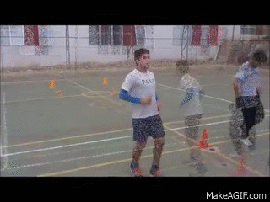
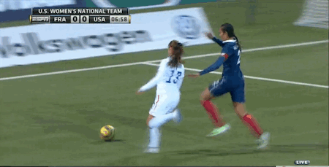
DIFERENCIA ENTRE LA EDUCACION FÍSICA :
Juan Carlos Montalvo
Preparación física
Relación física
Clase 2

Slide 2
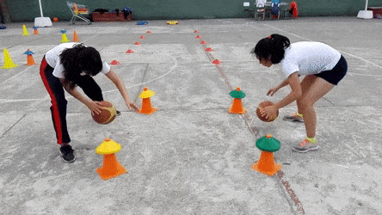
DIFERENCIA ENTRE LA EDUCACION FÍSICA :
- El deporte es la actividad física, mientras que la educación física es la doctrina que se enfoca a diversas actividades de esfuerzo.
- Se orienta principalmente al conocimiento y desarrollo del cuerpo, perfeccionando las habilidades motrices básicas, como medio para la mejora de la salud en relación con la consolidación de hábitos propios de la actividad física

Slide 3
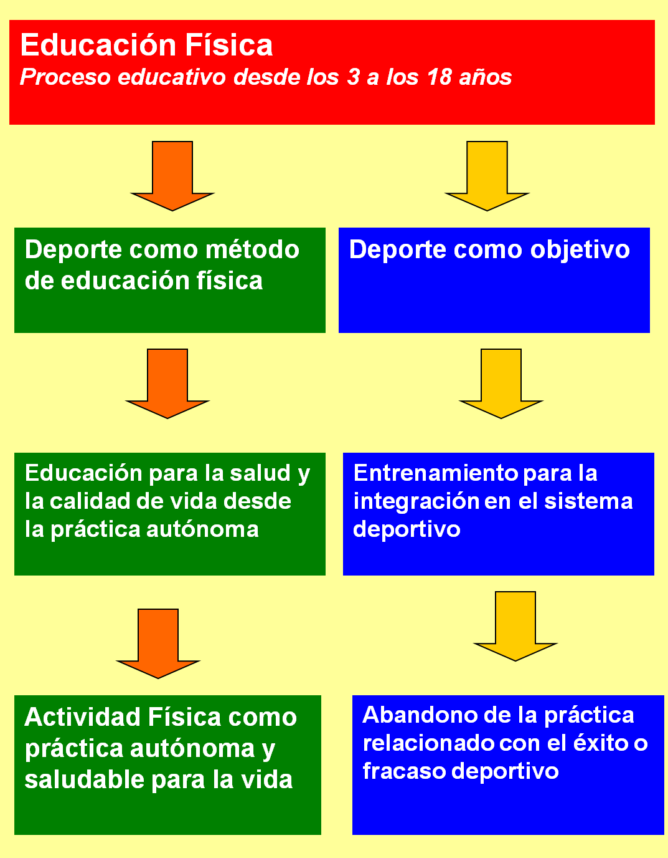
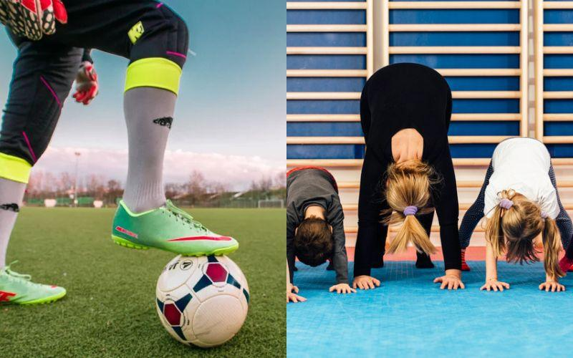
DIFERENCIA ENTRE LA EDUCACION FÍSICA :

Slide 4
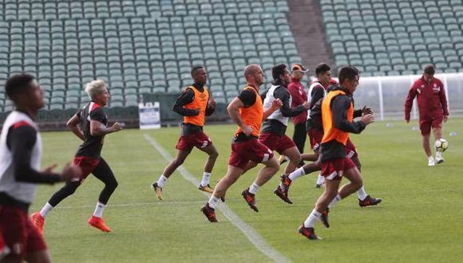
PREPARACIÓN FÍSICA :
La preparación es el entrenamientos de fuerza y velocidad que ayudará al jugador a mejorar su velocidad, Agilidad ; Se refiere a la capacidad de moverse y cambiar de dirección y posición del cuerpo de manera rápida y efectiva mientras se encuentra bajo control.

Slide 5
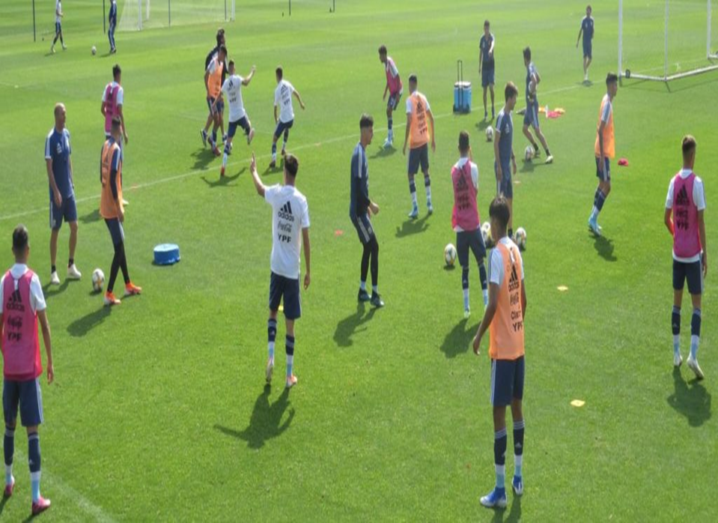
PREPARACIÓN FÍSICA :
TEXTO
Ejemplo: Los jugadores deben levantar las rodillas a nivel de la cintura y deben ir tocando los espacios de la escalera.
Ejemplo: Los jugadores salen y entran de forma lateral a la escalera para potenciar las fintas, el desborde y la velocidad de reacción.

Slide 6
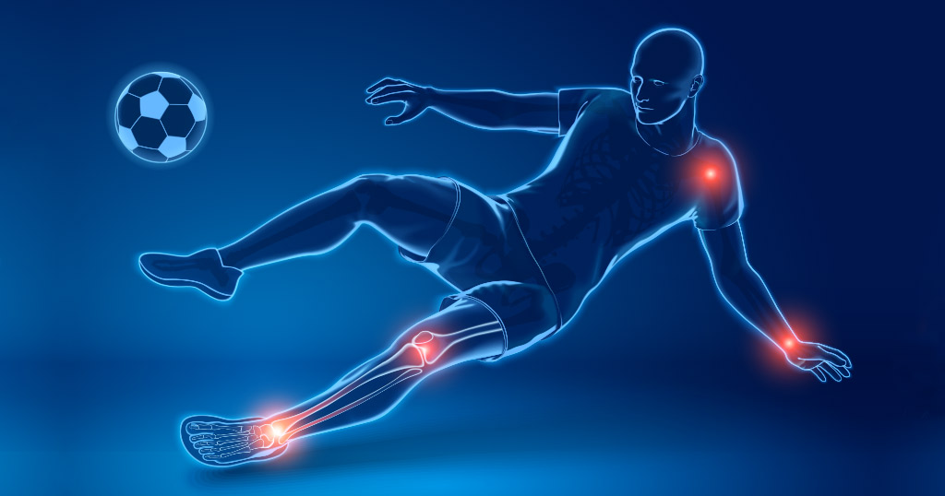
RELACIÓN FÍSICA :
Los estudios más relevantes en el fútbol son la aerodinámica y la hidrodinámica asociadas al movimiento del balón, que va más allá de ser un simple lanzamiento. Aprender las explicaciones físicas y las leyes de Newton puede ayudar a entender el funcionamiento de los tiros y a realizarlos con mayor precisión.
TEXTO

Slide 7
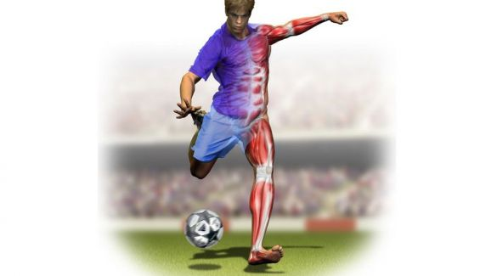
RELACIÓN FÍSICA :
Ejemplo: Cuando un jugador lanza con mucha fuerza el balón y se le llama un tiro, se puede ver reflejada la física. Corresponde ante todo recordar que todos los cuerpos se atraen entre si y lo harán más cuanto más grandes y sean y más cerca estén entre sí.
TEXTO

Slide 8
Gracias.

Slide 9
Síguenos en nuestras redes sociales
@Olimpia.Oficial

